Slide 1
ГБПОУ «Агротехнический техникум» с. Дивное

Slide 2
Профильный ресурсный центр профессиональной подготовки, переподготовки и повышения квалификации рабочих кадров и специалистов по направлениям: «Сельское хозяйство и автомобильный транспорт» Приказ министерства образования Ставропольского края от 30 июня 2013 года №714-пр Дата открытия: 13 февраля 2014 года

Slide 3
Сетевое взаимодействие
ресурсного центра
ГБПОУ «Новопавловский многопрофильный техникум»
ГБПОУ «Благодарненский агротехнический техникум»
ГБПОУ «Ипатовский многопрофильный техникум»
ГБПОУ «Зеленокумский
многопрофильный техникум»

Slide 4
Сетевое взаимодействие
ресурсного центра
ГБПОУ «Светлоградский региональный сельскохозяйственный колледж»
Центр занятости населения
ГБПОУ «Нефтекумский региональный политехнический колледж»
работодатели

Slide 5
Профильный ресурсный центр является механизмом взаимодействия профессиональных образовательных организаций, центров занятости населения и предприятий- социальных партнёров:
СПК-племзавод «Дружба», колхоз-племзавод «Маныч», СПК-племзавод «Путь Ленина»,
ОАО СПК «Айгурский», колхоз-племзавод «Гвардеец»,
СПК-колхоз имени Апанасенко, ООО СП «Джалга»,
ОАО «Белокопанское», колхоз-племзавод имени Ленина, СПК-колхоз «Родина»,
СПК колхоз-племзавод «Россия» и другие

Slide 6
Профессиональная подготовка рабочих и служащих в ресурсном центре осуществляется по следующим основным программам: - «Современные технологические процессы, оборудование и техника в сельскохозяйственном производстве»; - «Организация и выполнение грузовых перевозок автомобильным транспортом»; - «Тракторист, категория «B», «C», «E»»; - «Водитель, категория «В», «С»». Профессиональная переподготовка проводится по программам: - «Тракторист, категория «D»»; - «Тракторист, категория «F»».
Программы обучения

Slide 7
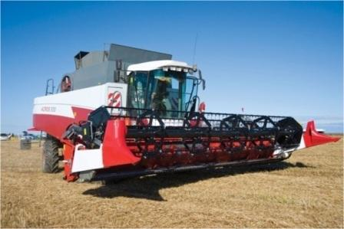
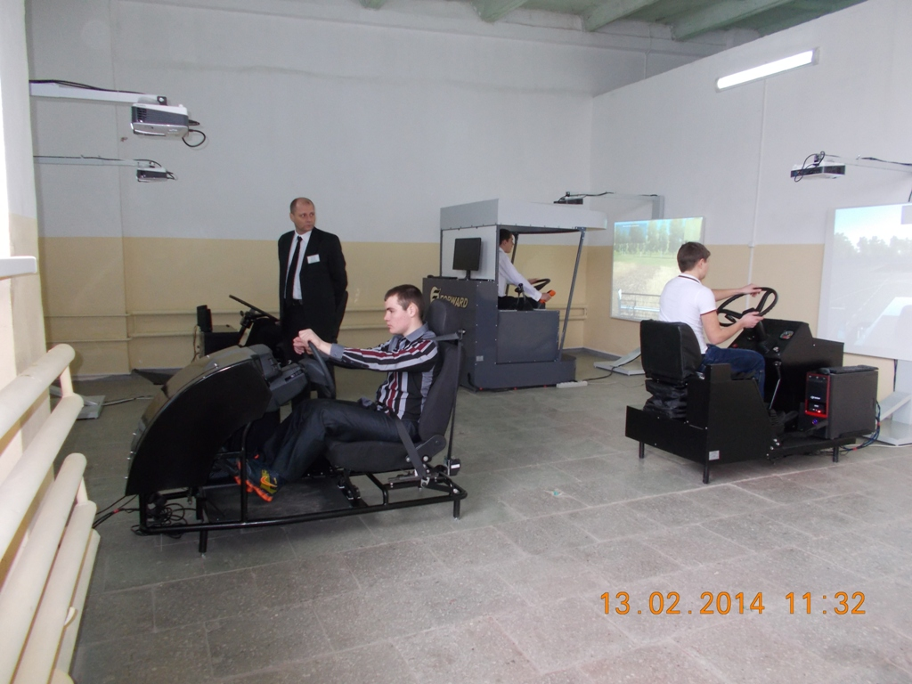

Slide 8
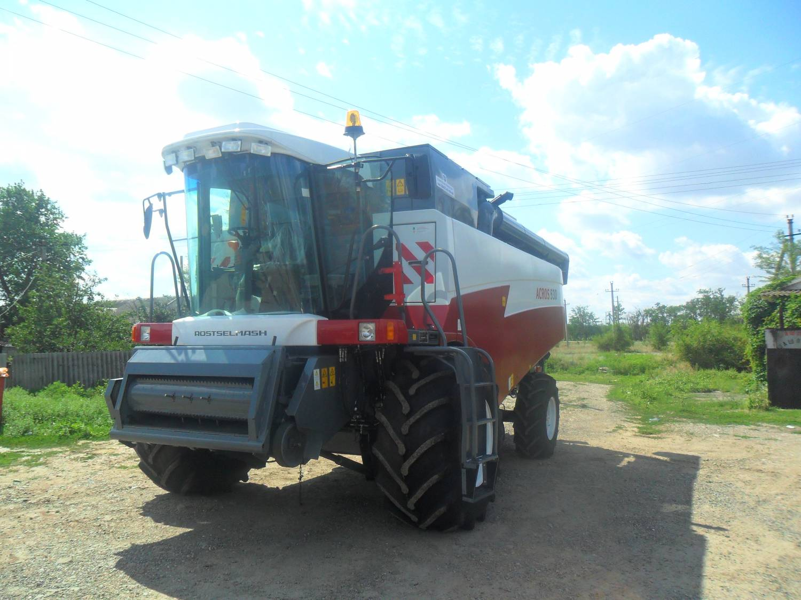
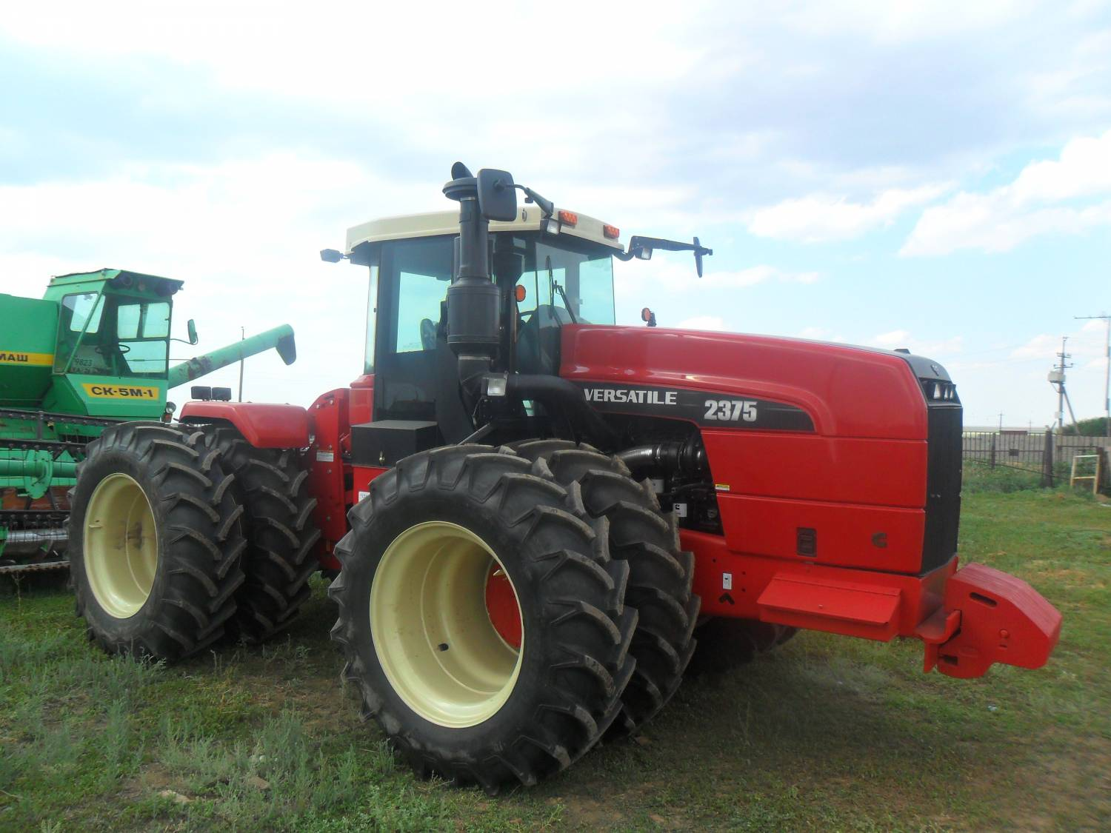
Оснащение ресурсного центра
-
Трактор VERSATILE 2375 v24
Зерноуборочный комбайн
РСМ –142 ACROS

Slide 9
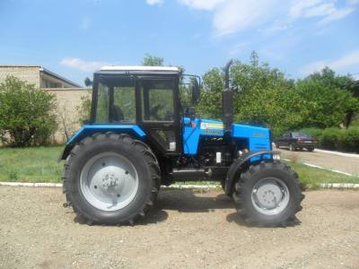
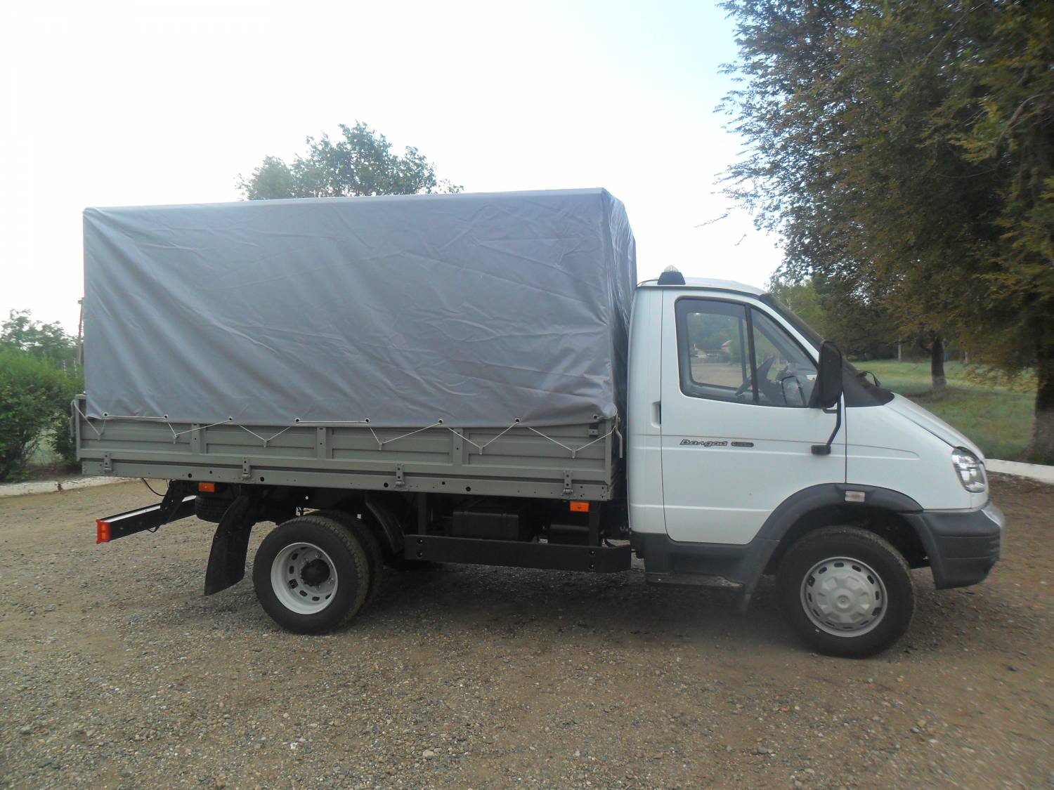
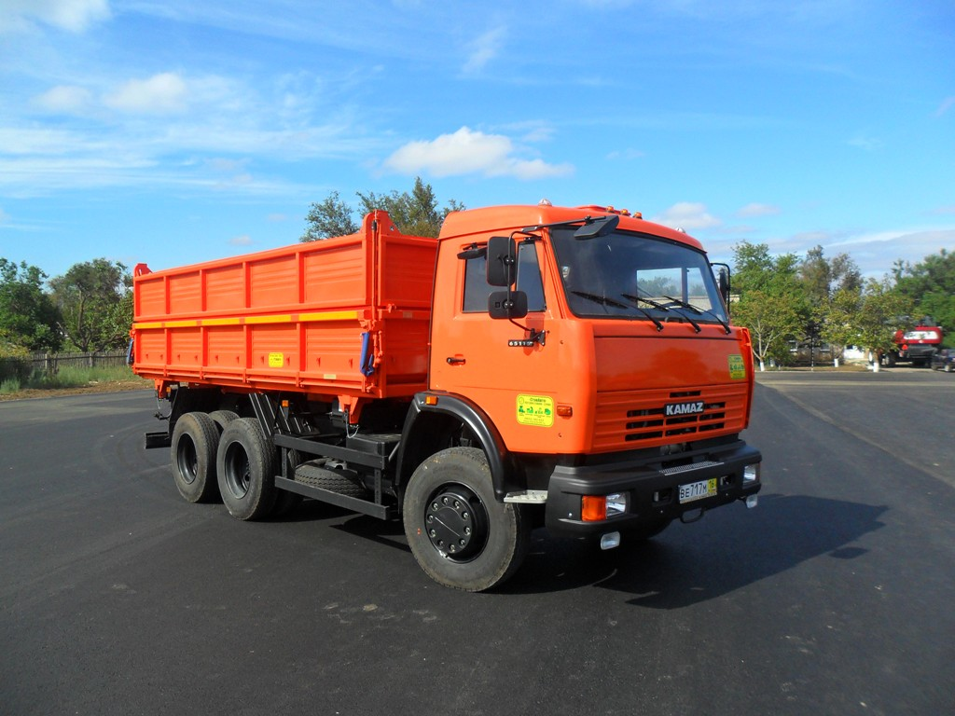
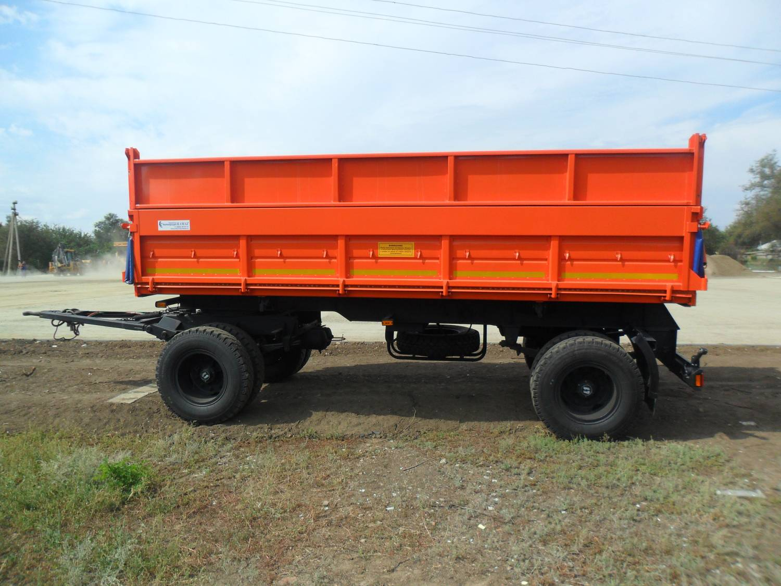
-Автомобиль - самосвал КамАЗ-45143-62
- Трактор МТЗ 2112 Беларус
- Автомобиль ГАЗ – 33106-617
-
Прицеп самосвальный(зерновой)

Slide 10
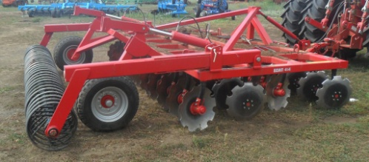
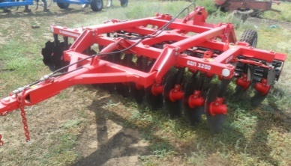
Сельскохозяйственная техника
Борона дисковая БДМП-4x4
Борона дисковая БДП -3200

Slide 11
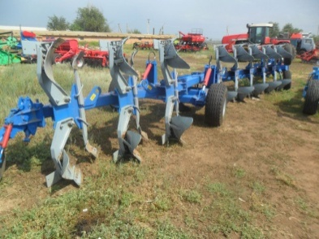
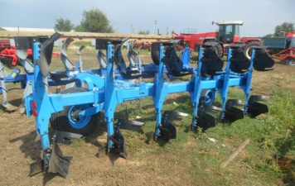
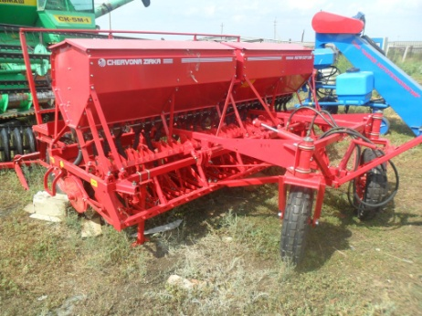
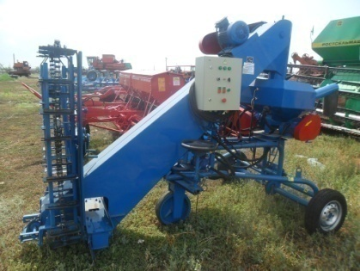
Плуг ППО-8-40
Сеялка СЗ-3,6Б
Протравитель семян ПСМ-25
Плуг ППО-5/6-35

Slide 12
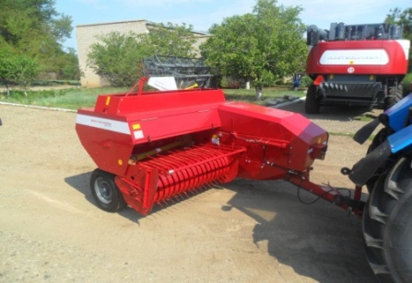
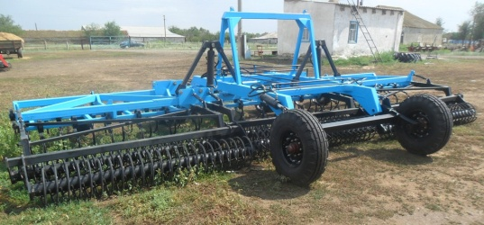
Прессподборщик ПП-041
Культиватор КСО - 8

Slide 13
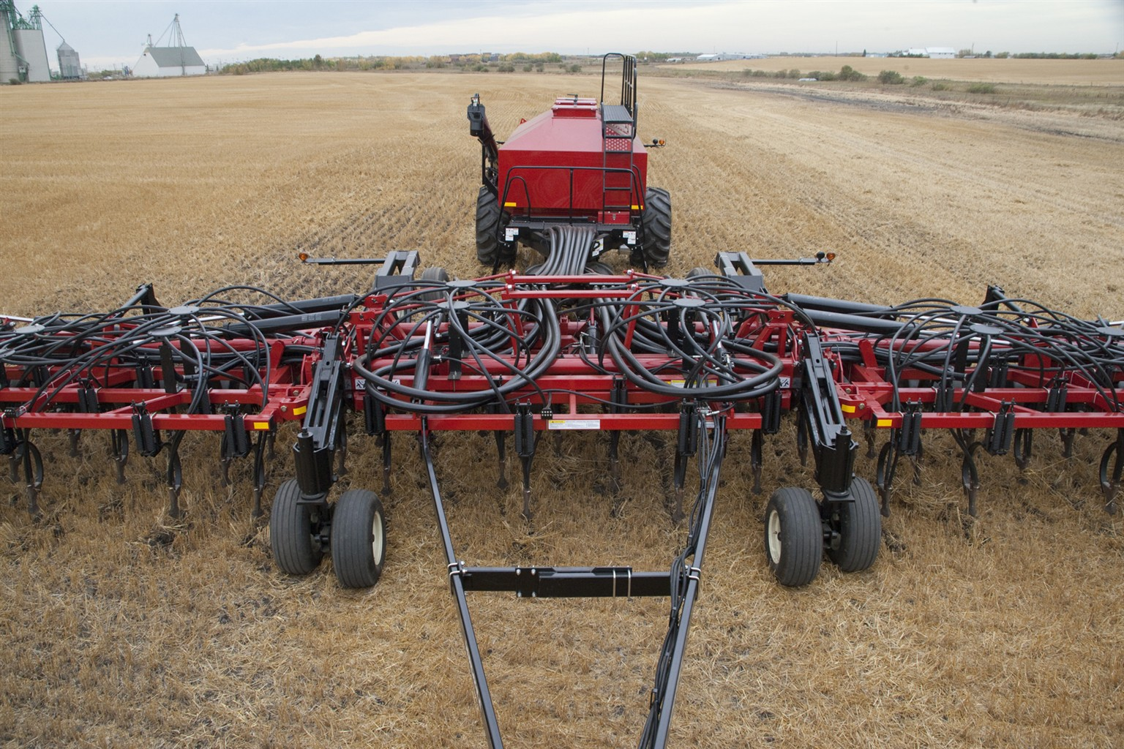
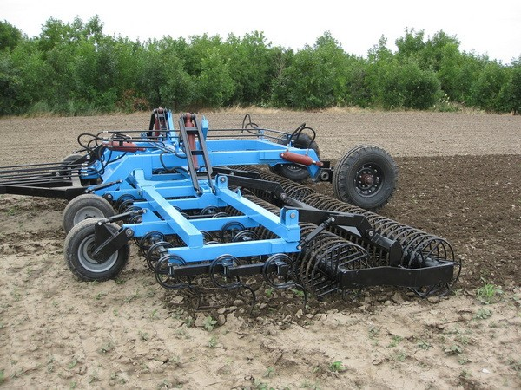
Косилка ротационная навесная ЖТТ-2,1
Посевной комплекс
АС315 ТВН QCS IWS 12,3 m V.1.2.
Культиватор
КСО-12

Slide 14
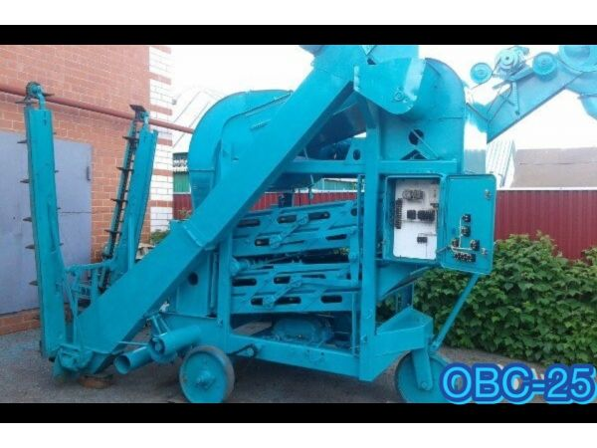
ОВС-25 очиститель вороха
Опрыскиватель навесной ОН 16.600

Slide 15
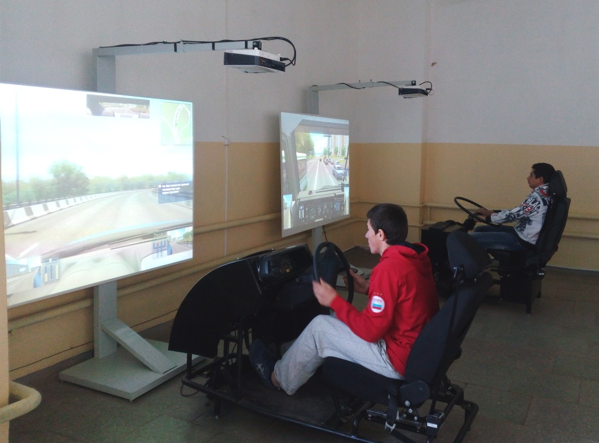
Учебные тренажёры по отработке навыков практического вождения

Slide 16
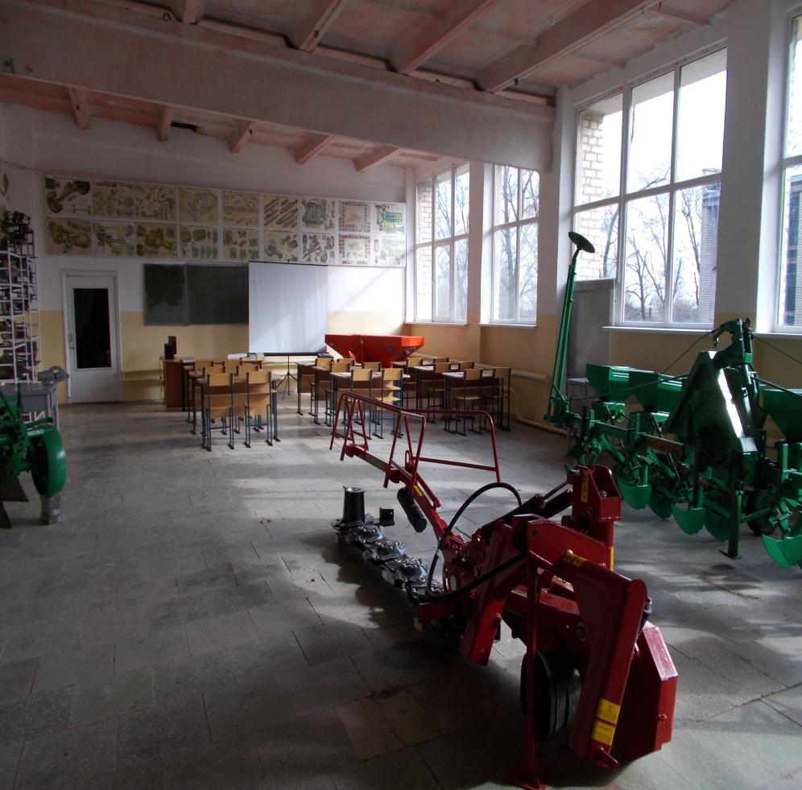
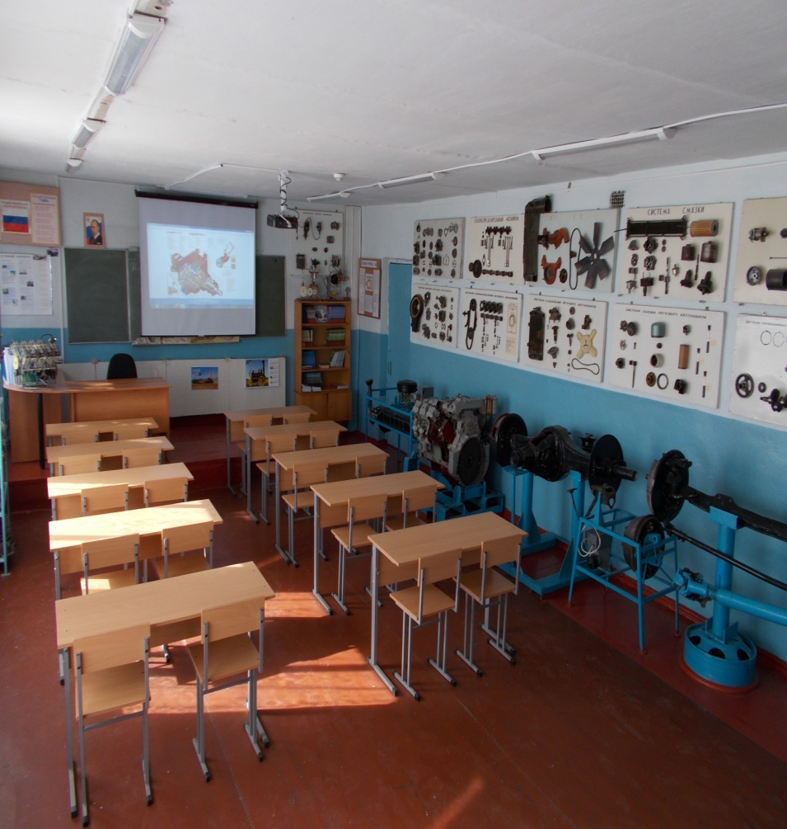
Учебные лаборатории, кабинеты, мастерские

Slide 17
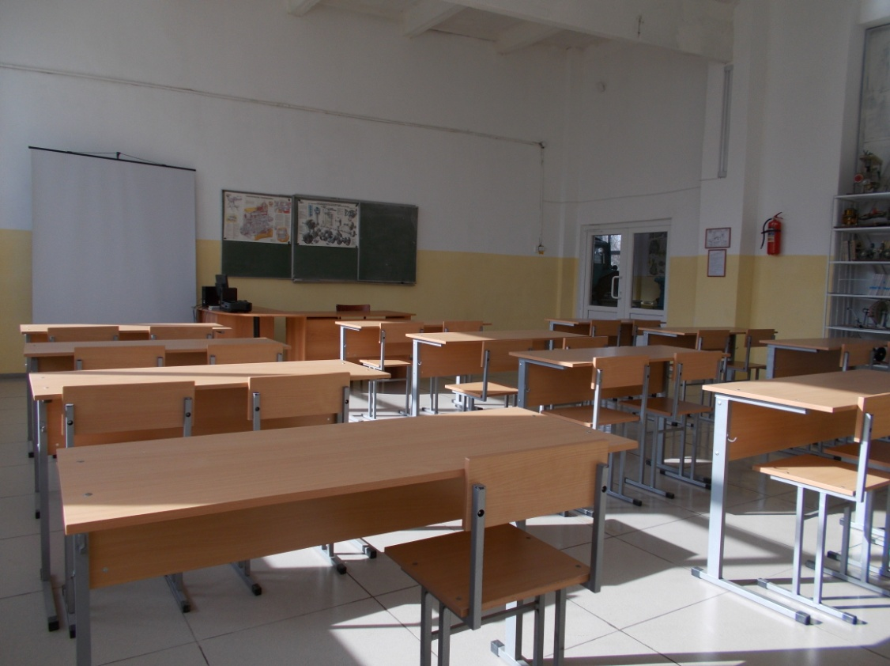
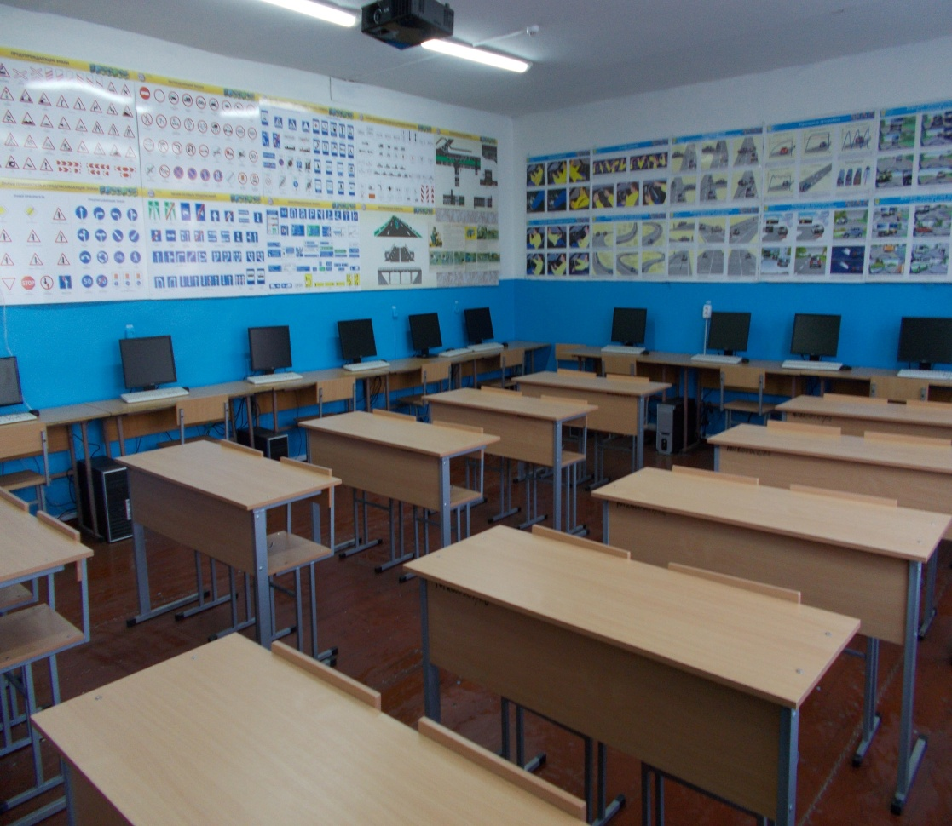

Slide 18
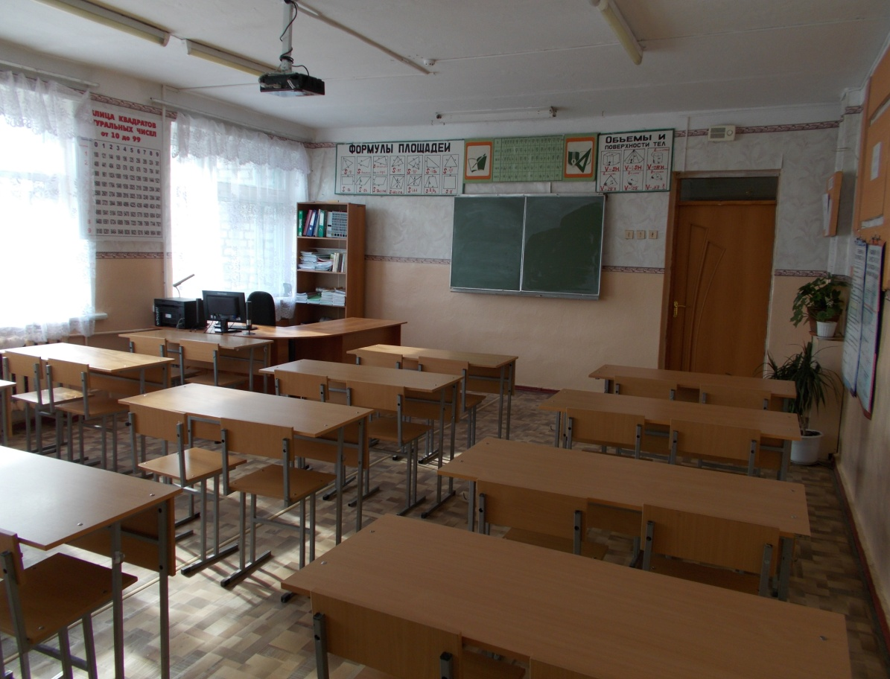
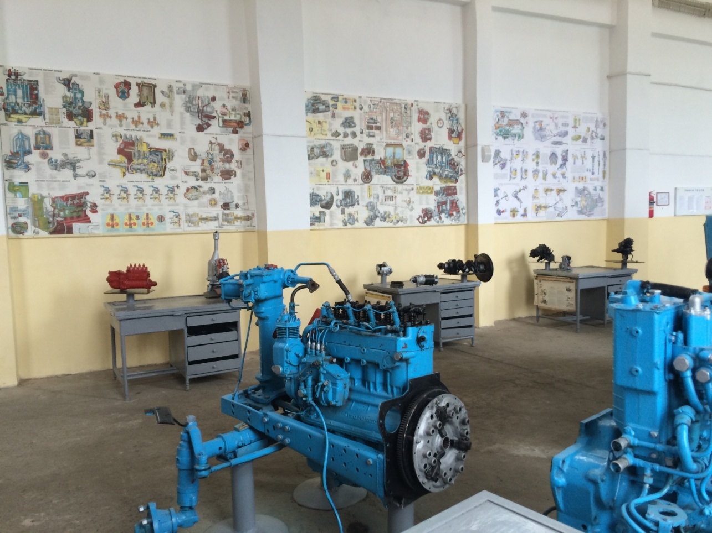
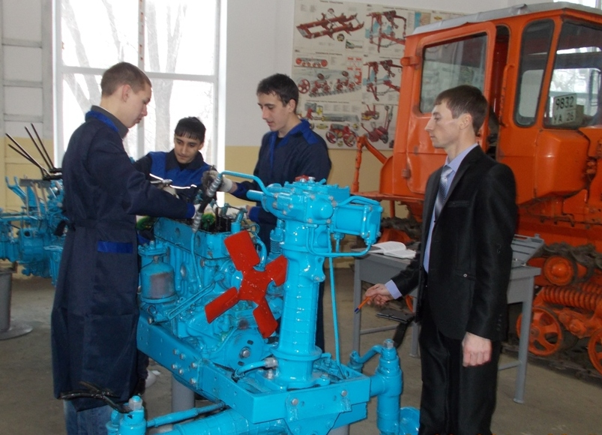

Slide 19
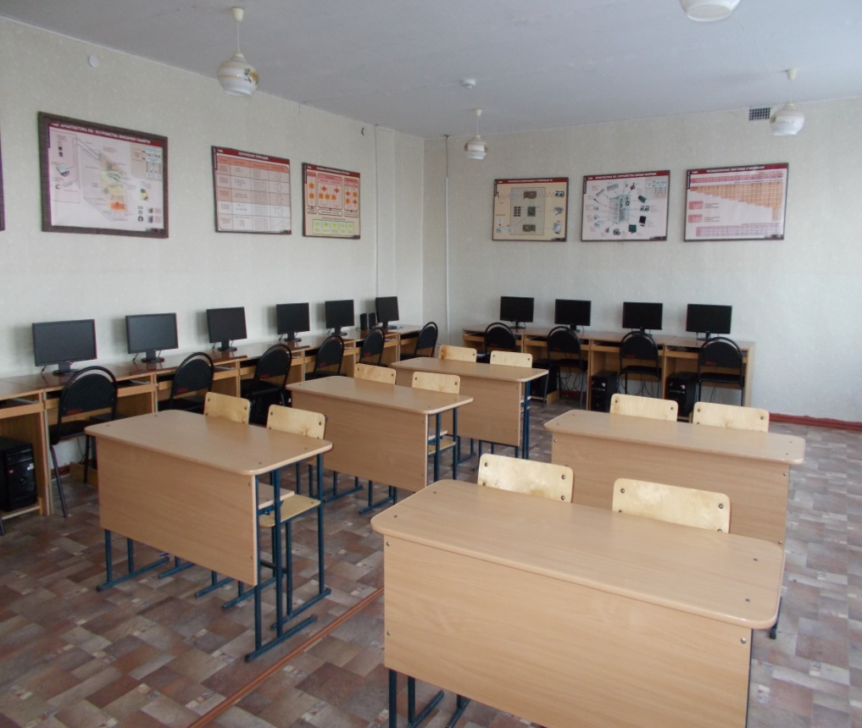
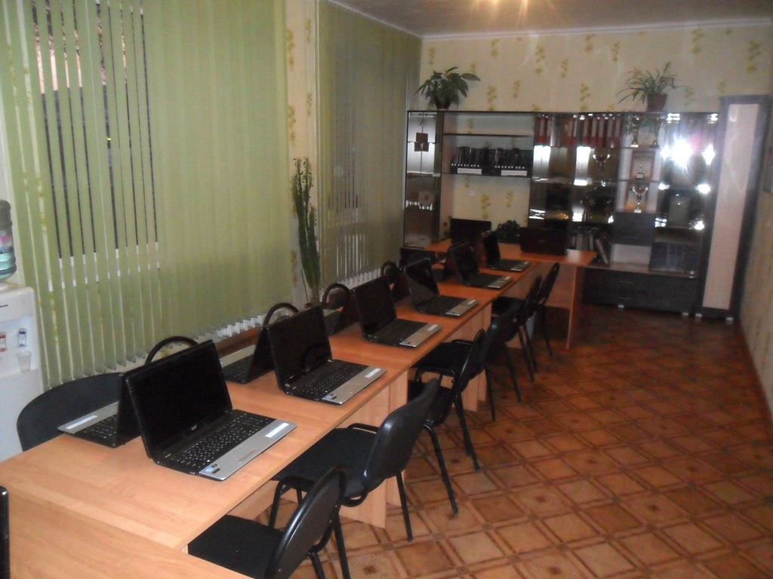
Компьютерные учебные кабинеты

Slide 20
ГБПОУ «Агротехнический техникум» с. Дивное
Наш адрес
с. Дивное, ул. Вокзальная, д.16
Тел.(факс) (86555)5-20-00
E-mail: divpu46@rambler.ru
Профильный ресурсный центр профессиональной подготовки, переподготовки и повышения квалификации рабочих кадров и специалистов по направлениям:
«Сельское хозяйство и автомобильный транспорт»

